Slide 1
Лекция 11 Метод анализа иерархии (Analytic Hierarchy Process):
Теория и методология для моделирования неструктурированных задач
Реализация метода и простые примеры

Slide 2
Ключевые категории
Теория отражает естественный процесс мышления (суждения, умозаключения).
Сталкиваясь с множеством элементов сложной ситуации, разум объединяет их в группы в соответствии с распределением некоторых свойств между элементами. Модель принятия решений воспроизводит этот процесс таким образом, что группы и определяющие их свойства рассматриваются в качестве элементов следующего уровня системы. Эти элементы, в свою очередь, могут быть сгруппированы в соответствии с другим набором свойств, создавая элементы другого, более высокого уровня, и так до тех пор, пока не будет достигнут единственный элемент - вершина, т.е. цель процесса принятия решения.
Иерархия – это система наслаиваемых уровней, каждый из которых состоит из множества элементов (или факторов).
МАИ – математический инструмент системного подхода к принятию решения в многокритериальной среде, позволяющий оценить степень воздействия всех компонентов системы на всю систему и найти приоритеты этих компонентов.
Центральный вопрос на языке иерархии следующий: насколько сильно влияют отдельный факторы самого низкого уровня иерархии на вершину – общую цель? Поскольку факторы влияют на цель неравномерно, с разной степенью интенсивности, то предпочтительно говорить о приоритетах факторов.
Определение приоритетов может быть сведено к последовательности задач определения приоритетов для каждого уровня, а каждая такая задача – к последовательности попарных сравнений. Сравнения – основная составляющая теории иерархии.
Использование метода парных сравнений позволяет измерить факторы, которые не поддаются эффективной количественной оценке (например, социальные измерения).

Slide 3
Способы и требования к измерениям в отсутствии измерительного прибора
Согласованность суждений
- Важна для любого способа и предполагает не только требование транзитивности предпочтений, но и фактическую степень предпочтения, которая проходит через всю последовательность сравниваемых объектов (числовая – кардинальная согласованность).
- Численная оценка степени нарушения согласованности – это численный показатель для согласованности (индекс согласованности).
Второй способ
(попарное сравнение)
- Попарное сравнение 1-го объекта со 2-ым, первого – с третьим и так далее до формирования суждения о б относительном весе каждого объекта;.
- Получение удобной шкалы для попарных сравнений веса объектов
Первый способ
(угадывание веса каждого объекта)
Единица измерения – самый легкий объект, с которым сравниваются все остальные и, таким образом, определяются относительные веса каждого объекта

Slide 4
Сущность МАИ
Метод анализа иерархий (МАИ) — математический инструмент системного подхода к сложным проблемам принятия решений.
Основная особенность МАИ состоит в том, что МАИ не предписывает лицу, принимающему решение (ЛПР), какого-либо «правильного» решения, а позволяет ему в интерактивном режиме найти такой вариант (альтернативу), который наилучшим образом согласуется с его пониманием сути проблемы и требованиями к её решению.
Этот метод разработан американским математиком Томасом Л. Саати.

Slide 5
В его основе наряду с математикой заложены и психологические аспекты. Психологический аспект МАИ позволяет понятным и рациональным образом структурировать сложную проблему принятия решений в виде иерархии, сравнить и выполнить количественную оценку альтернативных вариантов решения.
Метод Анализа Иерархий используется во всем мире для принятия решений в разнообразных ситуациях: от управления на межгосударственном уровне до решения отраслевых и частных проблем в бизнесе, промышленности, здравоохранении и образовании.

Slide 6
Алгоритм реализации МАИ
Создание модели иерархии принятия решений
Синтез глобальных приоритетов альтернатив путем линейной свертки приоритетов элементов на иерархии.
Принятие решения на основе полученных результатов.
Определение приоритетов всех элементов на каждом уровне иерархии с использованием метода парных сравнений.
Этап 4
Этап 3
Этап 2
Этап 1

Slide 7
Алгоритм реализации МАИ
Этап 1
Создание модели иерархии принятия решений
1 шаг - определение элементов иерархии – цели, общих и частных факторов и альтернатив;
2 шаг - структурирование проблемы в виде иерархии;

Slide 8
Рассмотрим реализацию первого этапа МАИ на примере покупки дома
Дом
А
Дом
В
Дом
С
Этап 1 - построение качественной модели проблемы в виде иерархии, включающей цель, альтернативные варианты достижения цели и критерии для оценки качества альтернатив.
Семье со средними доходами необходимо выбрать и купить дом. Проблема заключается в выборе одного дома из трех имеющихся домов-альтернатив (А, В, С). Для принятия решения о лучшем из этих домов должна быть создана иерархическая модель, которая будет поддерживать процесс принятия этого решения.

Slide 9
Первый шаг - состоит в определении элементов иерархии – цели, общих и частных факторов и альтернатив.
Этап 1
Цель - выбор лучшего дома;
Факторы, влияющие на выбор дома – инфраструктура, комфортность, финансовая доступность, состояние дома;
Подфакторы или частные факторы - транспорт, окружение , двор, удобства, размер дома, степень износа , возраст, цена дома;
Альтернативы – три дома (А, В, С)

Slide 10
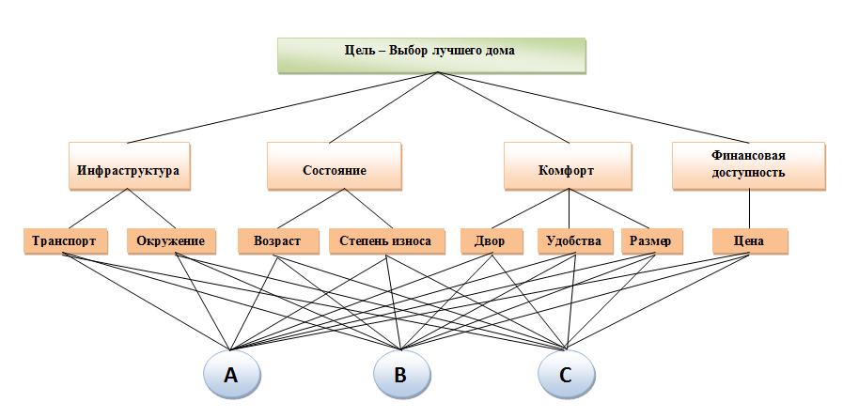
Второй шаг - структурирование проблемы в виде иерархии;
Этап 1
Иерархическая модель принятия решения о выборе лучшего дома

Slide 11
Алгоритм реализации МАИ
Этап 2
Определение приоритетов всех элементов на каждом уровне иерархии с использованием метода парных сравнений.
1 шаг - попарное сравнение элементов каждого уровня;
2 шаг - вычисление вектора приоритетов по данной матрице;
3 шаг - нормализация полученных чисел;
4 шаг - проверка суждений на согласованность;

Slide 12
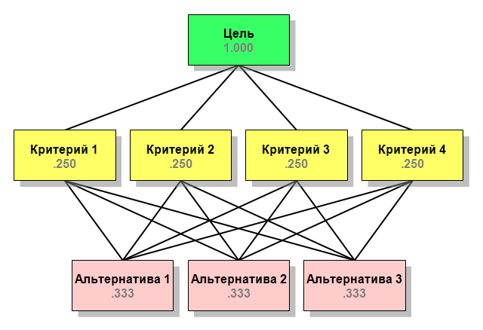
Пример, поясняющий методику вычисления приоритетов.
Этап 2
Шаг 1
Простейшая иерархическая структура МАИ с приоритетами, определенными по умолчанию

Slide 13
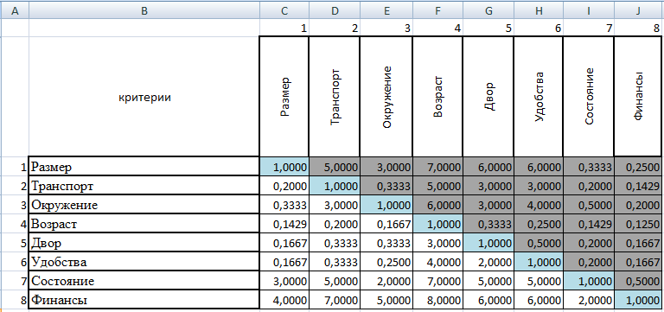
Первый шаг состоит в попарном сравнении элементов каждого уровня (за исключением первого уровня-цели). Для этого элементы второго и третьего уровней иерархии записываются в матрицу, которая заполняется суждениями об относительной важности элементов с точки зрения главной цели – выбор лучшего дома.
Этап 2
Шаг 1
Заполненная экспертами МПС критериев второго уровня относительно цели (значения показывают доминирование фактора, расположенного слева, над фактором, указанным сверху)

Slide 14
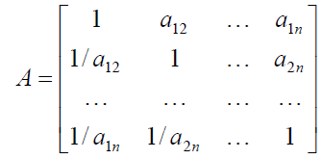
Ввод обратных величин матрицы в MS Excel.
Этап 2
Шаг 1
Матрица парных сравнений
MS EXCEL
Отметим, что заполняются экспертами только закрашенные ячейки, все остальные пересчитываются.

Slide 15
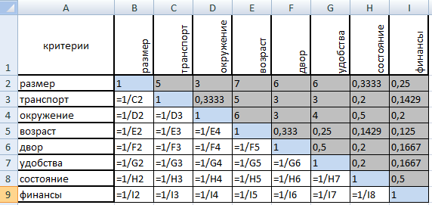
Ввод обратных величин матрицы в MS Excel. Чтобы выделить одну ячейку, щелкните на ней левой кнопкой мыши. В нашем примере имя этой ячейки «В4», вводим формулу для обратной величины «=1/D2» и так пока не заполняться все ячейки матрицы. (Мы ввели обратную величину ячейки «D2» в ячейку «В4»)
Этап 2
Шаг 1
После того как матрица парных сравнений будет заполнена, нужно будет рассчитать общую сумму по столбцам этой матрицы.

Slide 16
Примечание:
Если матрица парных сравнений А=>9, то матрицы парных сравнений можно построить на основе элементов первой строки.
Диагональные элементы МПС известны – это единицы. Далее эксперт сравнивает вес первого объекта с весом всех остальных объектов и указывает положительное число, показывающее во сколько раз вес первого объекта больше веса второго объекта и т.д. После сравнения будут назначены положительные числа
Тем самым, с учетом равенства будет известна вся первая строка матрицы А. Описанный способ назначения элементов первой строки матрицы можно назвать «схемой сравнения с образцом», в роли которого выступает первый объект.
Остальные элементы МПС можно найти по формуле
с помощью которых однозначно вычисляются элементы остальных строк матрицы А. Заметим, что равенство (1) выполняется и для элементов первой строки, т.е. при

Slide 17
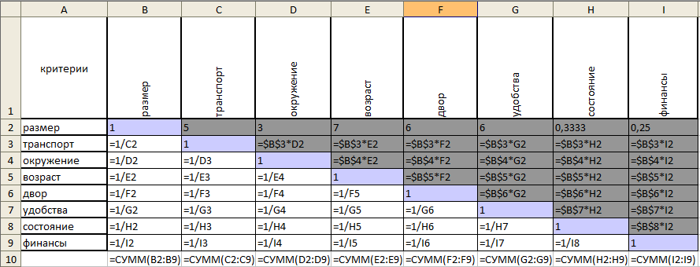
Нетрудно видеть, что матрица А, построенная на основе элементов первой строки согласно формуле (1), будет удовлетворять свойству совместимости (поэтому рассчитывать отношение согласованности не нужно), так как для всех номеров выполнено
МПС на основе элементов первой строки

Slide 18
Второй шаг состоит в вычислении вектора приоритетов по данной матрице. (В математических терминах это – вычисление главного собственного вектора, который после нормализации становится вектором приоритетов.)
Этап 2
Шаг 2
Алгоритм вычисления главного собственного вектора МПС:
умножить n элементов каждой строки и извлечь корень n-й степени (вычисления среднего геометрического).
Для того, чтобы получить вектор приоритетов по данной матрице, нам нужно:
а) перемножить все элементы первой строки;
б) извлечь корень 8-й степени;

Slide 19
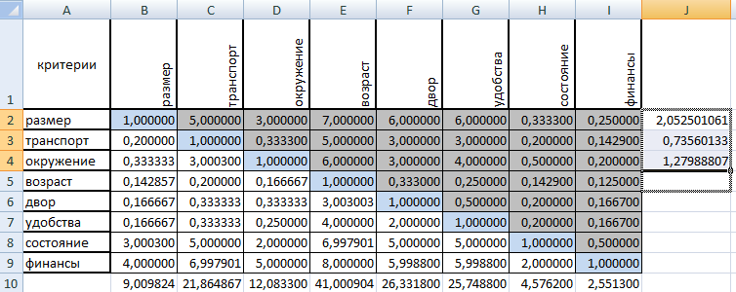
«=СТЕПЕНЬ (ПРОИЗВЕД(В2:I2);1/8)»; «=СРГЕОМ(B2:I2)»
Этап 2
Шаг 2
Вычисления главного собственного вектора матрицы парных сравнений

Slide 20
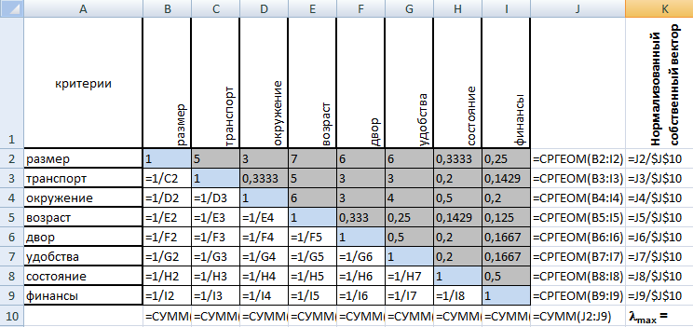
Этап 2
Шаг 3
Третий шаг заключается в нормализации полученных чисел. Она осуществляется путем деления каждой строки (главный собственный вектор) на общую сумму этой строки.
Нормализованный собственный вектор приоритетов

Slide 21
Этап 2
Шаг 3
Приоритеты, выведенные на основе суждений, измеряются в относительной шкале и показывают относительную важность факторов. В данном случае, по мнению эксперта, фактор ФИНАНСЫ имеет наибольший приоритет 0,342, далее по степени значимости следует состояние дома, т.е. они являются теми критериями, которые определяют выбор дома как лучшего. Ранжируя факторы в соответствии с весовыми нагрузками, мы осуществляем расстановку приоритетов.
Нормализованный собственный вектор

Slide 22
Четвертый шаг состоит в проверке суждений на согласованность: определение максимального собственного числа матрицы парных сравнений и оценок согласованности суждений – индекса согласованности C.I. и отношения согласованности C.R.
Этап 2
Шаг 4
Положительная обратно-симметричная матрица всегда должна быть
согласованной, что доказано в теореме.
Условие согласованности
Def. Положительная обратно-симметричная матрица
A = {a_{ij}} (i, j = 1, 2,…, n) называется согласованной, если
a_{ij} = a_{ik*} a_{kj} ;
i, j, k = 1, 2,…, n
Теорема. Положительная обратно-симметричная матрица согласована тогда и только тогда, когда λ_{max} = n
(однако, это условие при проведении экспертных оценок может не выполняться).

Slide 23
Def. Индекс согласованности ИС = (λ_{max} – n)/(n – 1) Def. Индекс согласованности сгенерированной случайным образом по шкале от 1 до 9 обратно-симметричной матрицы с соответствующими обратными величинами элементов, назовем случайным индексом (СИ).
Этап 2
Шаг 4
Def. Отношение ИС к среднему СИ для матрицы того же порядка называется отношением согласованности (ОС). Значение ОС, меньшее или равное 0,10, будем считать приемлемым.
Значения случайного индекса СИ
Порядок матрицы (n) | М(ИО) | Порядок матрицы (n) | М(ИО) | Порядок матрицы (n) | М(ИО)
1 | 0,00 | 6 | 1,25 | 11 | 1,51
2 | 0,00 | 7 | 1,35 | 12 | 1,54
3 | 0,52 | 8 | 1,41 | 13 | 1,56
4 | 0,89 | 9 | 1,45 | 14 | 1,57
5 | 1,11 | 10 | 1,49 | 15 | 1,58

Slide 24
Вычисление собственного значения λ_{max}
Этап 2
Шаг 4
Разделим сумму компонент этого вектора на число компонент, найдем приближение к числу λ_{max} (максимальное или главное собственное значение), используемому для оценки согласованности, отражающей пропорциональность предпочтений. Чем ближе λ_{max} к n (числу объектов или видов действия в матрице), тем более согласован результат. В нашем примере с покупкой дома результат будет считаться согласованным, если n=8.
Далее путем умножения общей суммы столбцов матрицы на полученный собственный вектор, найдем приближение к числу λ_{max} (называемому максимальным или главным собственным значением), используемому для оценки согласованности, отражающей пропорциональность предпочтений. Чем ближе к n (числу объектов или видов действия в матрице), тем более согласован результат. В MS Excel это выглядит следующим образом. Активируем ячейку L2 и записываем формулу «=В10*К2»
Как мы отмечали ранее, отклонение от согласованности может быть выражено величиной, которую назвали индексом согласованности (ИС). Применяя эту формулу в MS Excel, мы вычислим ИС. В нашем примере n=8. Таким образом, ИС(индекс согласованности)= 0,118

Slide 25
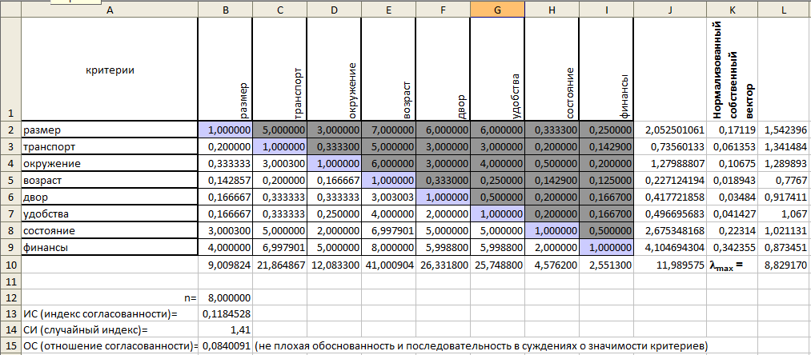
Индекс согласованности, сгенерированный случайным образом по шкале от 1 до 9 обратно-симметричной матрицы с соответствующими обратными величинами элементов, назовем случайным индексом (СИ), в нашем примере СИ=1,41
Этап 2
Шаг 4
Отношение ИС к среднему СИ для матрицы того же порядка называется отношением согласованности (ОС). У нас отношение согласованности будет ОС= 0,08 (ячейка «В15»). Поскольку значение ОС, меньшее или равное 0,10, считается приемлемым, то у нас неплохая обоснованность и последовательность в суждениях о значимости критериев.

Slide 26
Теперь выполним парные сравнения вариантов дома, которые расположены на нижнем уровне иерархии, сравнивая их попарно относительно каждого из критериев расположенных на втором уровне. Так мы получим восемь матриц с размерностью , так как мы сравниваем 3 альтернативы по 8 критериям (аналогично выполняем второй этап, все 4 шага). Ниже показана таблица, где приведены матрицы парных сравнений домов, являющихся альтернативами данного решения, и их локальные приоритеты относительно критериев второго уровня иерархии.
Матрицы парных сравнений альтернатив

Slide 27
Размер дома | А | В | С | Нормирован. приоритеты | ОС
A | 1 | 5 | 9 | 0,743 | 0,07
B | 1/5 | 1 | 4 | 0,194
C | 1/9 | 1/4 | 1 | 0,063
Транспорт | А | В | С
А | 1 | 4 | 1/5 | 0,194 | 0,07
В | 1/4 | 1 | 1/9 | 0,063
С | 5 | 9 | 1 | 0,743
Окружение | А | В | С
А | 1 | 9 | 4 | 0,717 | 0,04
В | 1/9 | 1 | 1/4 | 0,066
С | 1/4 | 4 | 1 | 0,217
Возраст | А | В | С
А | 1 | 1 | 1 | 0,333 | 0,00
В | 1 | 1 | 1 | 0,333
С | 1 | 1 | 1 | 0,333
Двор | А | В | С
А | 1 | 6 | 4 | 0,691 | 0,05
В | 1/6 | 1 | 1/3 | 0,091
С | 1/4 | 3 | 1 | 0,218
Удобства | А | В | С
А | 1 | 9 | 6 | 0,770 | 0,05
В | 1/9 | 1 | 1/3 | 0,068
С | 1/6 | 3 | 1 | 0,162
Состояние | А | В | С
А | 1 | 1/2 | 1/2 | 0,200 | 0,00
В | 2 | 1 | 1 | 0,400
С | 2 | 1 | 1 | 0,400
Финансы | А | В | С
А | 1 | 1/7 | 1/5 | 0,072 | 0,06
В | 7 | 1 | 3 | 0,650
С | 5 | 1/3 | 1 | 0,278

Slide 28
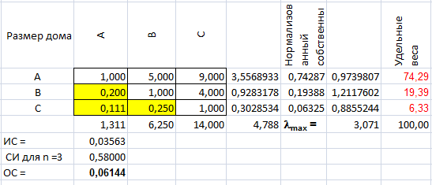
Пример парных сравнений альтернатив-домов относительно критерия «размер дома»

Slide 29
Определение глобальных приоритетов альтернатив
Этап 3
Третий этап: Синтез обобщенных приоритетов. Для того чтобы определить глобальные приоритеты альтернатив, мы записываем в матрицу локальные приоритеты рассматриваемых вариантов по каждому критерию. Затем каждый столбец этой матрицы умножается на приоритет соответствующего критерия. Последующее суммирование по строкам дает компоненты вектора глобальных приоритетов альтернативных домов.

Slide 30
Этап 4. Принятие решения на основе полученных результатов.
Этап 4
Из рисунка видно, что в случае вычисления приоритетов распределенным способом самым предпочтительным является дом В (0.368); при этом число и качество других альтернатив может оказывать влияние на результат. Этот способ, известный как метод доминирования, используется, когда ЛПР учитывает степень доминирования каждой альтернативы над всеми другими вариантами.

Slide 31
Контрольные вопросы
1.Что такое МАИ?
2.Какова основная особенность МАИ?
3.Кем разработан МАИ?
4.В чем состоит психологический аспект МАИ?
5.Где применяется МАИ?
6.Какие элементы содержит иерархическая структура МАИ?
7.Что составляет содержание второго этапа применения МАИ?
8.Что делается на третьем этапе МАИ?
9.Что является основой МАИ?
10.Из каких шагов состоит алгоритм МАИ?
11.Что является первым шагом МАИ?
12.Что такое иерархическая структура?
13.Что содержит вершина иерархии в МАИ?
14.Что такое узел в МАИ?
15.Что такое дочерние элементы?
16. что такое родительские элементы?
17.Что такое группы сравнения?

